Slide 1
Неделя Чукотской культуры 2018
Муниципальное бюджетное образовательное учреждение
«Детский сад «Солнышко» села Лорино»
Горяинова Елизавета Васильевна
педагог дополнительного образования

Slide 2
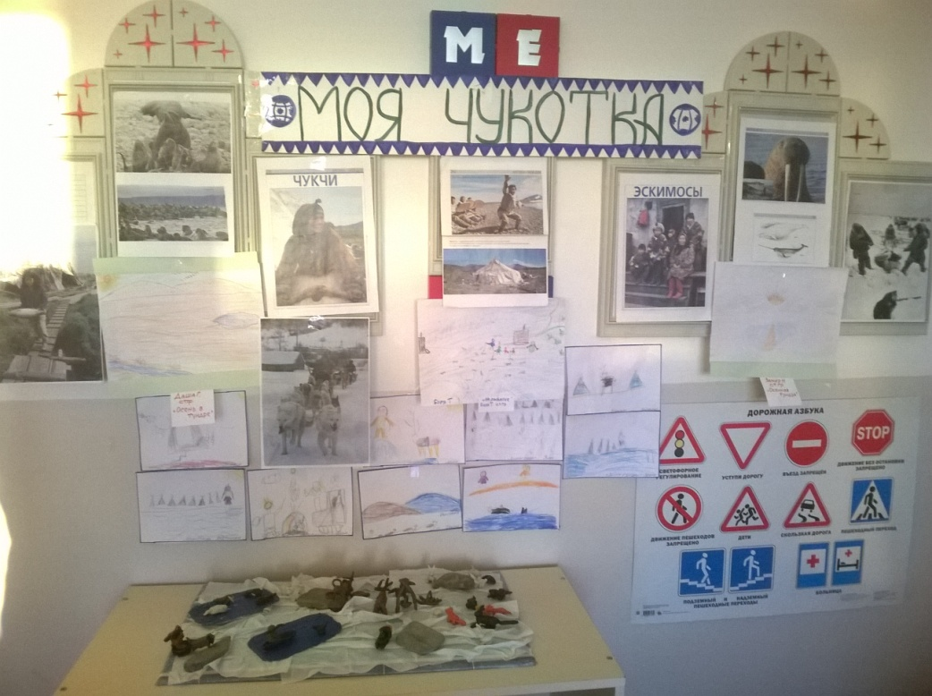
Выставки детских работ

Slide 3
НОД «Путешествие по улицам Лорино»
Просмотр слайдов «Улицы Лорино»

Slide 4
Игры с персонажем Пеликен.

Slide 5
Праздник «Пою тебя, моя Чукотка»
Исполнение песен о Чукотке

Slide 6
Просмотр слайдов «Государственные символы Чукотского автономного округа»

Slide 7
Исполнение чукотских и эскимосских танцев

Slide 8
Просмотр видеоролика «Природа Чукотки»

Slide 9
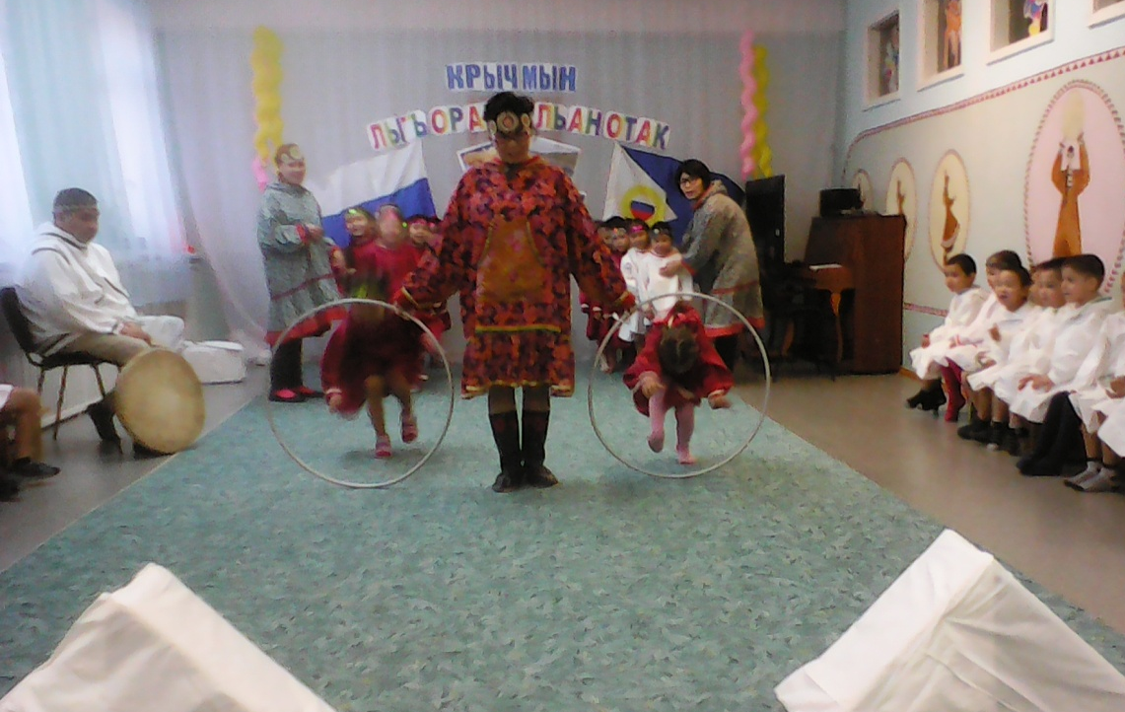
Игры – эстафеты между командами «Мэмыльтэ» и «Умк,ытэ»

Slide 10
По окончании праздника все участники получили угощения. Праздник удался.

Slide 11
Спасибо за внимание!

